Slide 1
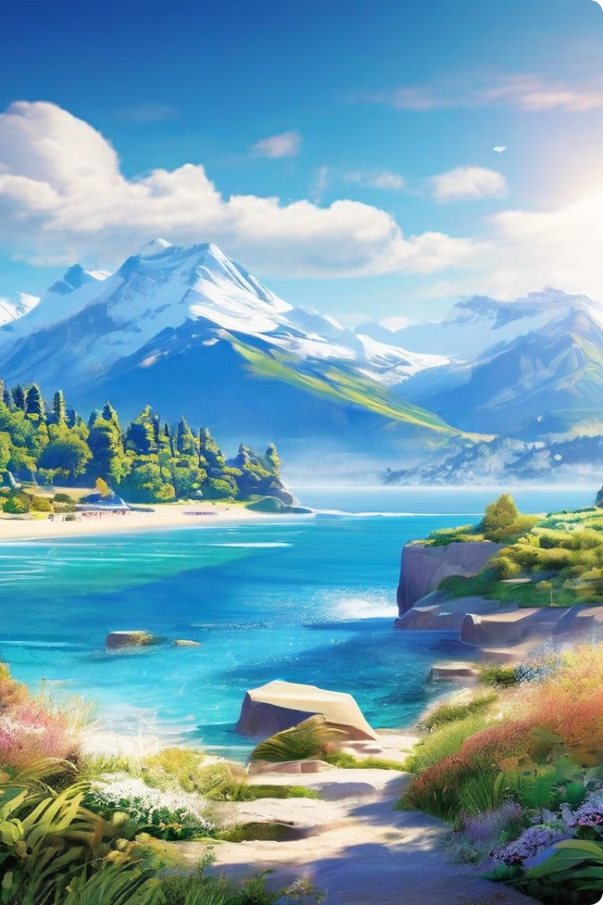
Biosfera
Biosfera este un concept fascinant care ne ajută să înțelegem complexitatea și interconectarea vieții pe Pământ. Această sferă a vieții include toate ființele vii, de la cele mai mici microorganisme până la cele mai mari animale, și cuprinde toate habitatele lor, de la adâncurile oceanelor până la vârful munților. Este un sistem complex și delicat, în care toate elementele sunt interconectate și se influențează reciproc.
PV

Slide 2
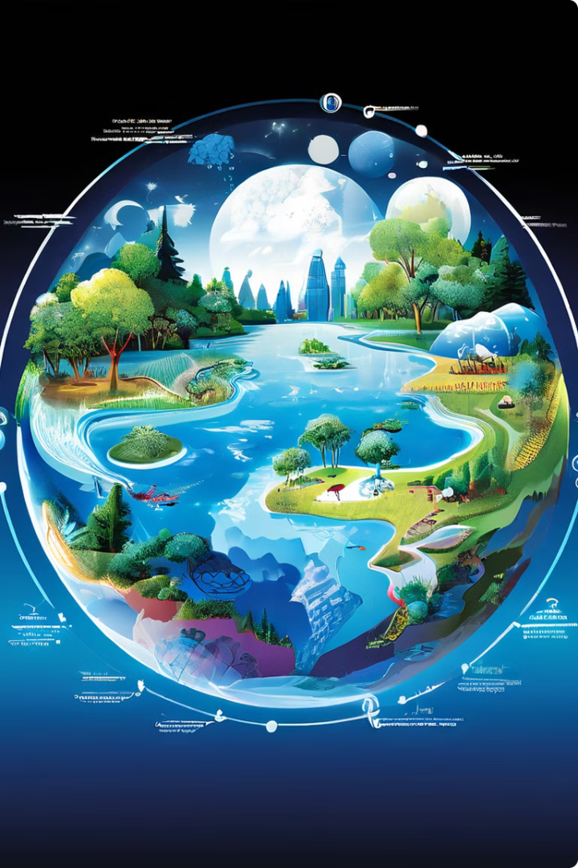
Ce este Biosfera?
Biosfera este un concept holistic care se referă la stratul exterior al Pământului unde există viață. Ea cuprinde toate organismele vii, de la cele mai mici bacterii până la cele mai mari balene, și habitatele lor, inclusiv atmosfera inferioară, hidrosfera și scoarța terestră. Biosfera este caracterizată printr-o diversitate extraordinară de specii, ecosisteme și procese biologice, toate interconectate într-un echilibru delicat.
1
Sfera Vieții
Biosfera este denumită și "sfera vieții", deoarece cuprinde toate formele de viață de pe Pământ, de la cele mai simple organisme unicelulare până la cele mai complexe organisme multicelulare.
2
Interacțiune complexă
Biosfera este un sistem complex, în care organismele vii interacționează între ele și cu mediul lor, formând un ecosistem interconectat și interdependent.
3
Dinamica vieții
Biosfera este o sferă dinamică, cu procese biologice continue, cum ar fi fotosinteza, respirația și descompunerea, care mențin echilibrul și funcționarea vieții.

Slide 3
Componentele Biosferei
Biosfera este compusă din patru componente principale, toate interdependente și esențiale pentru menținerea vieții. Aceste componente sunt:
Atmosfera
Hidrosfera
Litosfera
Biota
Stratul de gaze care înconjoară Pământul. Atmosfera oferă oxigenul necesar respirației, protejează de radiațiile solare și reglează temperatura.
Toate apele de pe Pământ, inclusiv oceanele, râurile, lacurile și ghețarii. Hidrosfera este esențială pentru viața acvatică și pentru menținerea ciclului apei.
Partea solidă a Pământului, inclusiv scoarța terestră. Litosfera oferă un suport fizic pentru viața terestră, oferă resurse minerale și influențează climatul.
Totalitatea organismelor vii de pe Pământ, inclusiv plante, animale, ciuperci și bacterii. Biota este responsabilă pentru diversitatea vieții și pentru menținerea echilibrului ecologic.

Slide 4
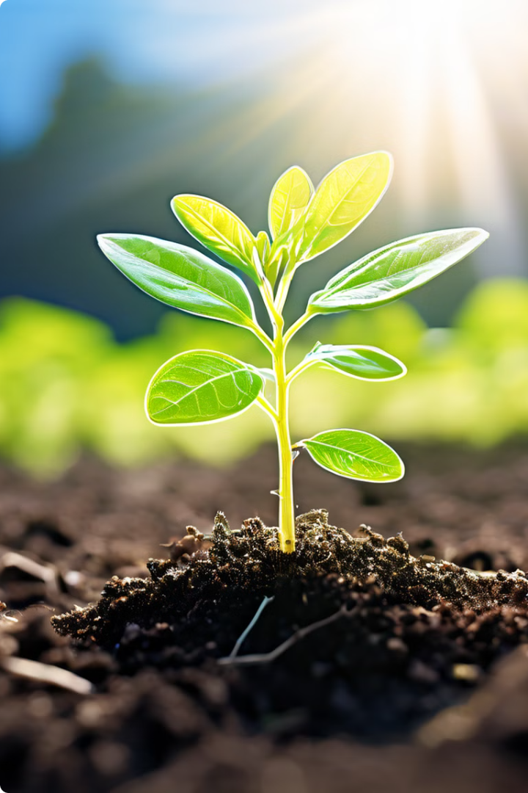
Importanța Biosferei pentru viață
Biosfera este esențială pentru viața pe Pământ. Ea oferă un habitat divers, asigură resursele necesare vieții (apă, hrană, aer) și reglează condițiile climatice. Fără biosferă, nu ar exista viață pe Pământ.
Resurse naturale
Biosfera oferă resursele naturale esențiale pentru viața umană: apă potabilă, aer curat, hrană și energie.
Diversitate biologică
Diversitatea biologică a biosferei este crucială pentru menținerea echilibrului ecologic și pentru furnizarea de servicii ecosistemice importante.
Cicluri biogeochimice
Biosfera joacă un rol esențial în menținerea ciclurilor biogeochimice, cum ar fi ciclul carbonului, azotului și apei, care sunt necesare pentru viața pe Pământ.

Slide 5
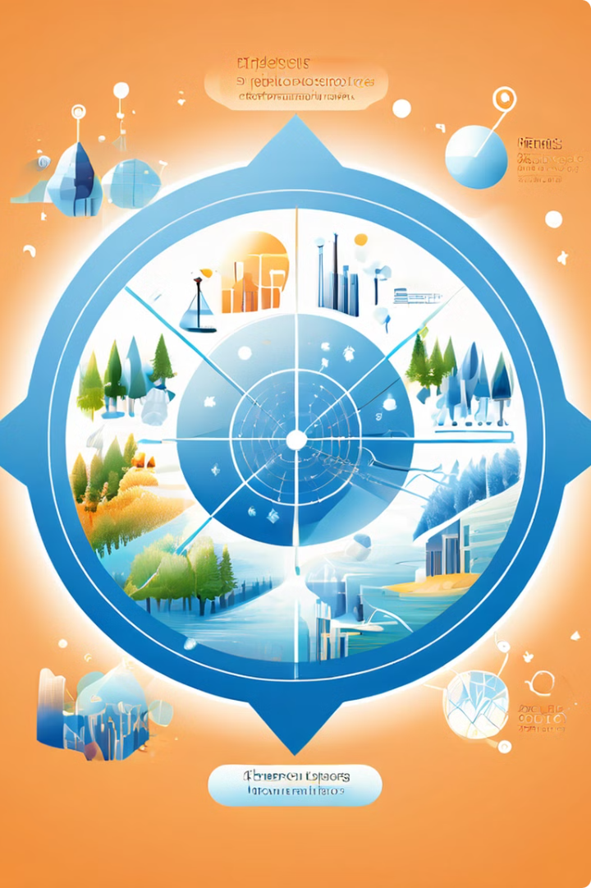
Interacțiunea dintre componentele Biosferei
Componentele Biosferei interacționează între ele într-un mod complex și dinamic. Atmosfera furnizează oxigenul necesar vieții și protejează de radiațiile solare, în timp ce hidrosfera oferă apa necesară pentru plante și animale. Litosfera oferă un suport fizic pentru plante și animale, iar biota influențează compoziția atmosferei și hidrosferei.
Ciclul apei
Apa evaporată din oceane și lacuri formează nori, care se condensează și cad sub formă de precipitații. Apa de ploaie alimentează râurile și lacurile, reîncărcând acviferele subterane. O parte din apă se evaporă din nou, iar ciclul se repetă.
Ciclul carbonului
Plantele absorb CO2 din atmosferă în timpul fotosintezei. Carbonul este transferat către animale prin lanțurile trofice. Respirația, descompunerea și arderea combustibililor fosili eliberează CO2 înapoi în atmosferă.
Ciclul azotului
Azotul atmosferic este fixat de bacteriile din sol, făcându-l disponibil pentru plante. Azotul este transferat către animale prin lanțurile trofice. Descompunerea organismelor moarte eliberează azotul înapoi în sol.

Slide 6
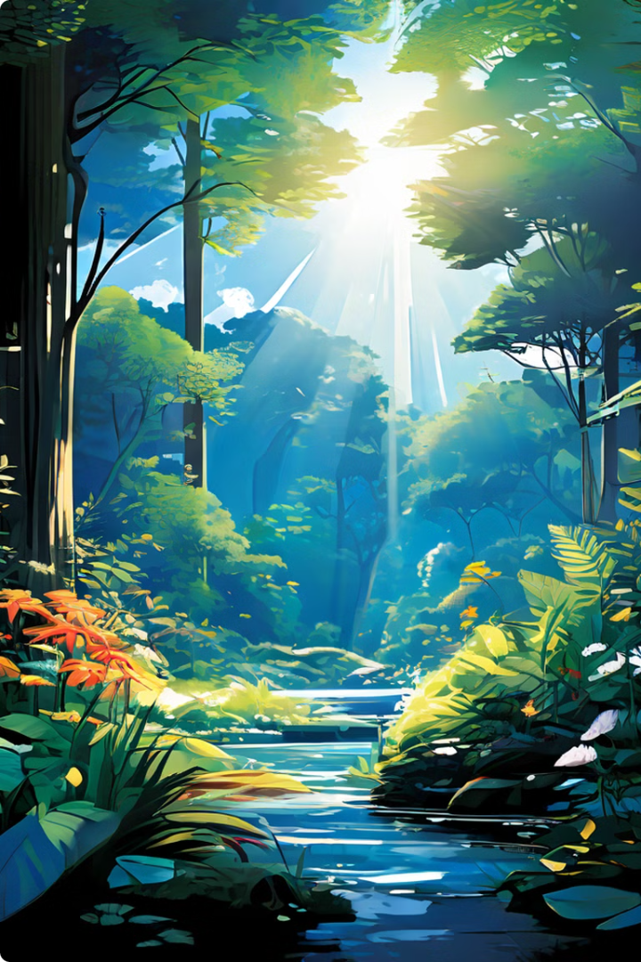
Echilibrul ecologic al Biosferei
Echilibrul ecologic al biosferei este un concept fundamental care se referă la interdependența și interacțiunea dintre toate componentele biosferei, menținând un sistem stabil și functional. Acest echilibru este menținut printr-o serie de mecanisme complexe, cum ar fi ciclurile biogeochimice, lanțurile trofice și diversitatea biologică.
Diversitatea biologică
Menținerea diversității speciilor asigură o rețea complexă de relații și interacțiuni, menținând un sistem rezilient.
Lanțurile trofice
Lanțurile trofice asigură transferul de energie și nutrienți între diferitele niveluri trofice, menținând un echilibru populațional între specii.
Ciclurile biogeochimice
Ciclurile biogeochimice, cum ar fi ciclul carbonului, azotului și apei, reglează fluxul de substanțe nutritive și energie prin biosferă, menținând un sistem stabil.

Slide 7
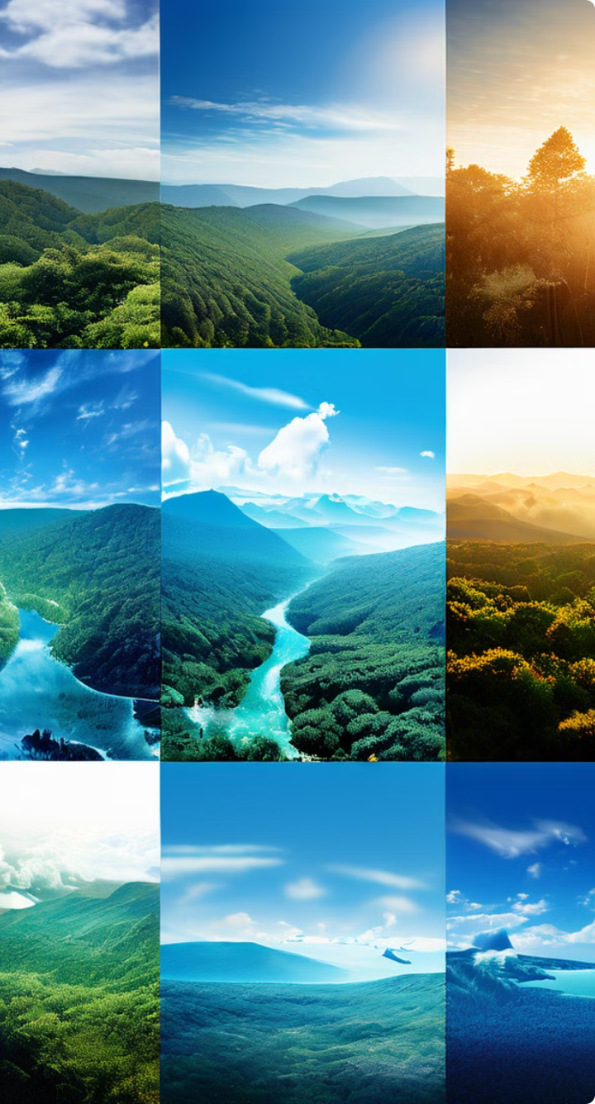
Provocări actuale ale Biosferei
Biosfera se confruntă cu o serie de provocări grave, cauzate în principal de activitățile umane. Aceste provocări pun în pericol echilibrul ecologic și viitorul vieții pe Pământ. Degradarea mediului, poluarea, pierderea biodiversității și schimbările climatice sunt doar câteva dintre problemele majore.
Poluarea
Poluarea aerului, apei și solului afectează sănătatea organismelor vii, perturbă ecosistemele și creează probleme de sănătate publică.
Schimbările climatice
Schimbările climatice provoacă evenimente meteorologice extreme, modifică habitatele și afectează diversitatea biologică.
Defrișările
Defrișările scad diversitatea biologică, afectează ciclul apei și contribuie la schimbările climatice.
Suprapopularea
Creșterea populației umane pune o presiune tot mai mare pe resursele naturale și afectează echilibrul ecologic.

Slide 8
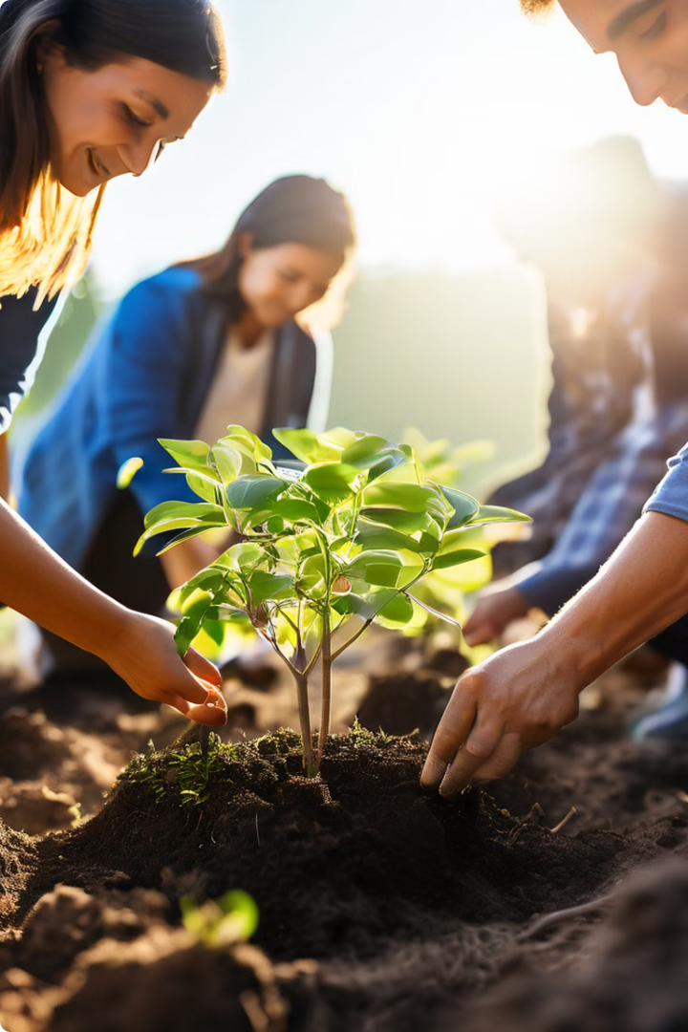
Conservarea și protecția Biosferei
Conservarea și protecția biosferei sunt esențiale pentru menținerea vieții pe Pământ. Aceasta implică o serie de măsuri și acțiuni menite să protejeze diversitatea biologică, să reducă poluarea și să combată schimbările climatice.
1
Protejarea habitatelor
Crearea de arii protejate, conservarea zonelor naturale și gestionarea durabilă a resurselor naturale contribuie la protejarea habitatelor și la menținerea biodiversității.
2
Reducerea poluării
Reducerea emisiilor de gaze cu efect de seră, promovarea tehnologiilor curate și gestionarea responsabilă a deșeurilor contribuie la reducerea poluării și la protejarea mediului.
3
Promovarea educației
Educatia publicului cu privire la importanta biosferei, la problemele de mediu și la soluțiile sustenabile este esențială pentru a crea o cultură a responsabilității ecologice.

Slide 9
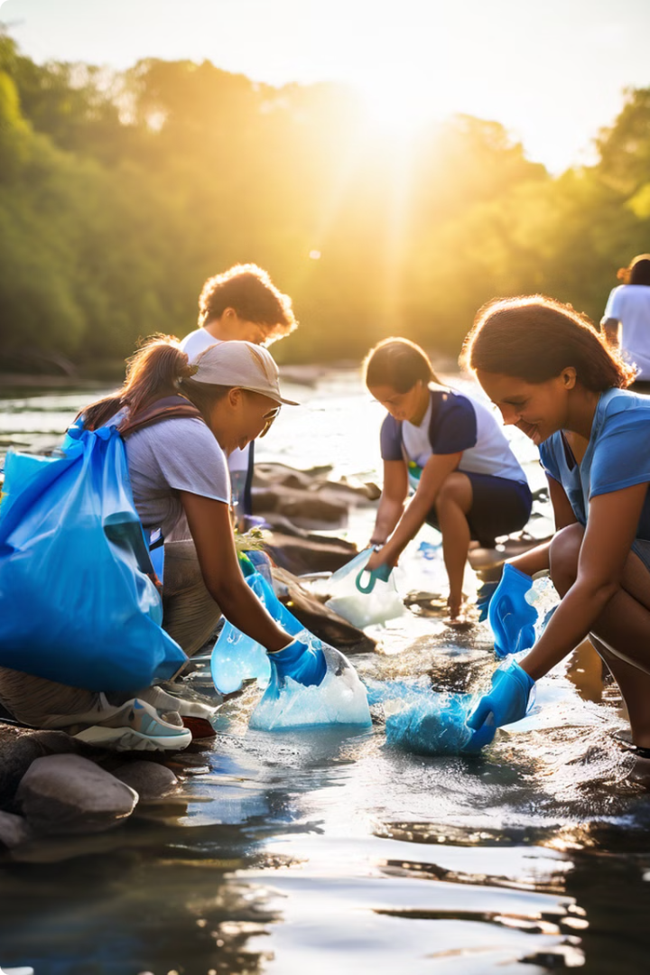
Rolul oamenilor în menținerea Biosferei
Oamenii au un rol crucial în menținerea biosferei. Prin deciziile și acțiunile noastre, putem contribui la conservarea și protejarea biosferei sau, dimpotrivă, la degradarea ei. Este esențial să ne asumăm responsabilitatea ecologică și să acționăm pentru a proteja planeta noastră.
1
Consum responsabil
Alege produse sustenabile, reduce consumul de energie și apă, și reciclează deșeurile pentru a reduce impactul asupra mediului.
2
Susținerea inițiativelor ecologice
Sprijină organizațiile de mediu, alege produse ecologice și promovează un stil de viață sustenabil.
3
Educație și conștientizare
Învață despre importanța biosferei, împărtășește cunoștințele cu alții și promovează o cultură a responsabilității ecologice.

Slide 10
Concluzii și perspective de viitor
Biosfera este un sistem complex și delicat, esențial pentru viața pe Pământ. Este responsabilitatea noastră să o protejăm și să o conservăm pentru generațiile viitoare. Prin acțiuni responsabile, putem contribui la reducerea impactului uman asupra biosferei și la crearea unui viitor sustenabil.
Sustenabilitate
Un viitor sustenabil implică o abordare integrată a dezvoltării, care să satisfacă nevoile prezente fără a compromite capacitatea generațiilor viitoare de a-și satisface propriile nevoi.
Cooperare globală
Protecția biosferei necesită o cooperare globală, o colaborare strânsă între guverne, organizații non-guvernamentale, companii și cetățeni.
Inovație
Investițiile în tehnologii curate, în energie regenerabilă și în soluții sustenabile sunt esențiale pentru a combate problemele de mediu.

